Slide 1
Задачи повышенной трудности по математике
1 класс
Подготовила учитель начальных классов
Надежина О.А.

Slide 2
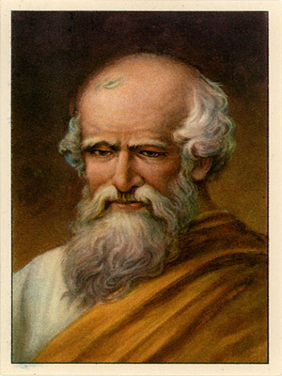
“Математика открывает свои тайны только тому, кто занимается ею с чистой любовью, ради ее собственной красоты” Архимед

Slide 3
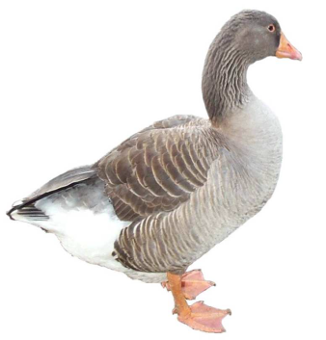
Гусь весит 3 кг.
Сколько он будет весить, если встанет на одну ногу?
ответ
3 кг

Slide 4
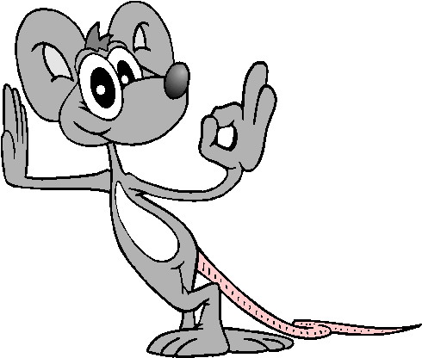
Сколько ушей у 5 мышей?
ответ
10

Slide 5
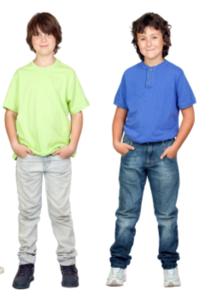
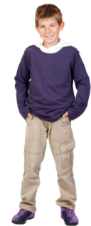
У трех братьев по одной сестре.
Сколько всего детей в семье?
ответ
Четверо

Slide 6
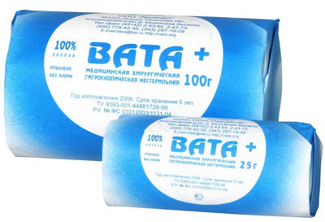
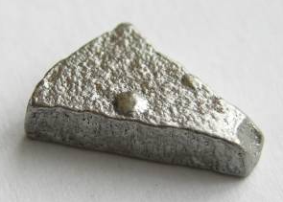
Что тяжелее — один кг ваты или один кг железа?
ответ
Весят
одинаково

Slide 7
В одной семье два папы и два сына. Сколько всего людей?
ответ
3 человека:
дедушка,
отец, сын

Slide 8
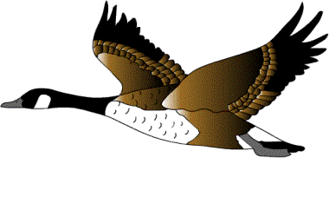
Летела стая гусей:
один гусь впереди и два позади,
один позади и два впереди,
один гусь между двумя и три в ряд. Сколько было всего гусей?
ответ
3

Slide 9
Продолжите рад чисел
1 3 5 7…
9 11 13
40 38 36 34 …
32 30 28
11 22 33 44…
55 66 77

Slide 10
Отгадайте ребусы

Slide 11
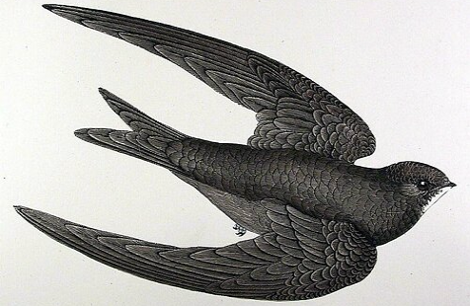
с 3 ж
ответ
стриж

Slide 12
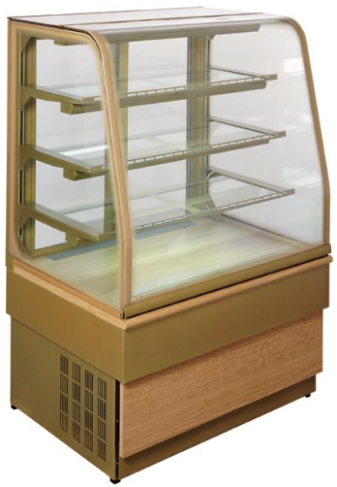
ВИ 3 НА
ответ
витрина

Slide 13
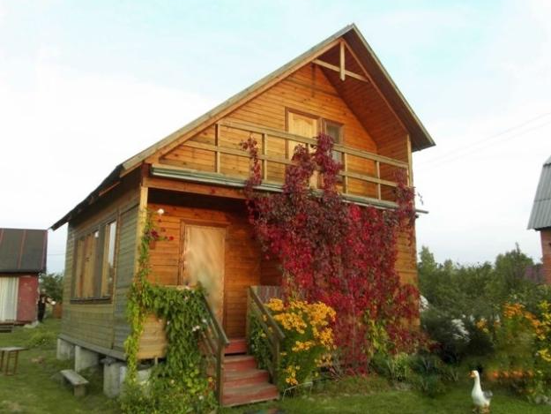
за
ответ
задача

Slide 14
Волшебный квадрат
7
1
3
3
1

Slide 15
Волшебный квадрат
1
7
1
5
1
3
3
1
5

Slide 16
Молодцы!

